Slide 1
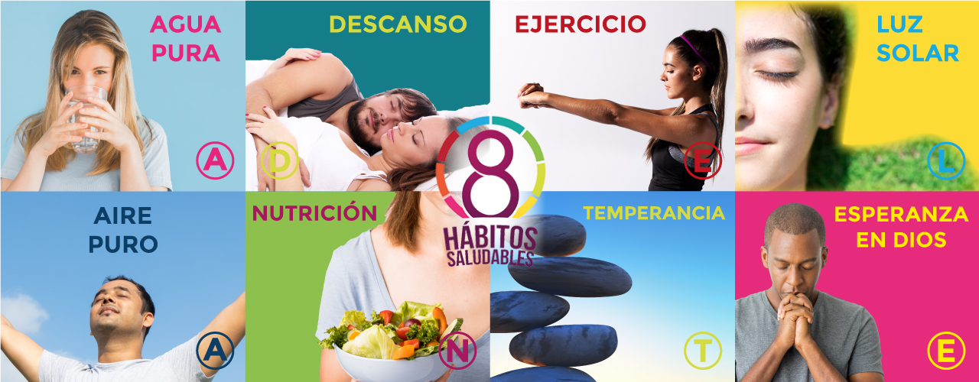
“8 REGALOS PARA EL AÑO NUEVO”
MÁS CERCA DE DIOS
ESCUELA SABÁTICA
IGLESIA ADVENTISTA DEL 7° DÍA

Slide 2
SERVICIO DE CANTO
#195 “ABRE MIS OJOS A LA LUZ”, #143 “DIGNO ERES TÚ”.

Slide 3
Bienvenidos

Slide 4
PROPÓSITO
Que los miembros de iglesia conozcan los 8 remedios naturales que Dios nos da como
regalo y sepan cómo practicarlos, motivarlos a tomar la decisión de usarlos para mejorar su salud y
glorificar a Dios.

Slide 5
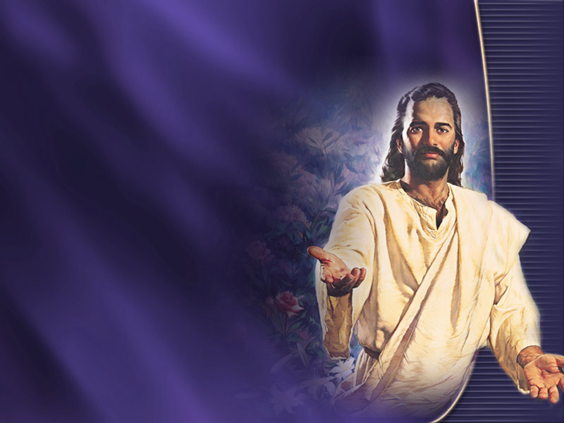
Esta mañana conoceremos algunos regalos que Dios nos da cada día, estos regalos a veces no sabemos
cómo usarlos, por eso aprenderemos algunas ideas para utilizarlos para beneficio de nosotros y de
nuestra familia.

Slide 6
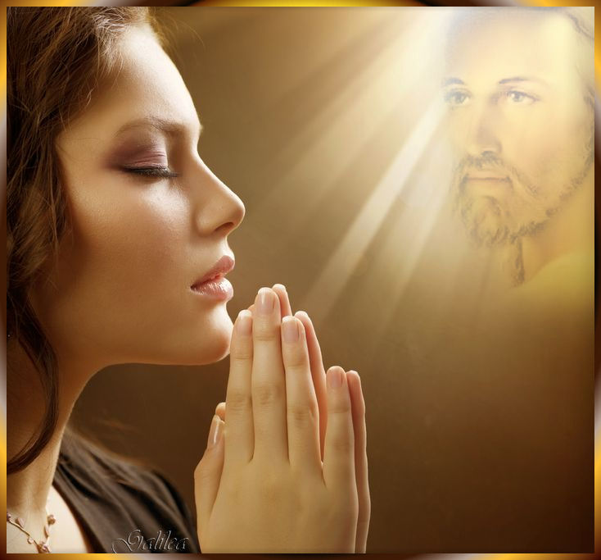
ORACIÓN DE RODILLAS
¿A quién le gustaría dar gloria a Dios cada día?
¿De qué otras maneras podemos glorificar a Dios?
Oremos postrados de rodillas, pidiendo sabiduría a Dios para lograr glorificarlo con nuestro cuerpo.

Slide 7
LECTURA BÍBLICA
1 de Corintios 6:19-20 “¿O ignoráis que vuestro cuerpo es templo del Espíritu Santo, el cual está en
vosotros, el cual tenéis de Dios, y que no sois vuestros?
Porque habéis sido comprados por precio;
glorificad, pues, a Dios en vuestro cuerpo y en vuestro espíritu, los cuales son de Dios.”

Slide 8
INTRODUCCIÓN
¿A quién le gustan los regalos? al parecer a la mayoría de las personas nos gustan,
no importa el precio, ya que el sencillo hecho de recibirlos siempre nos da una sensación de aprecio,
cariño, afecto y valía.

Slide 9
¿Alguno de ustedes ha devuelto un regalo que es de mucha utilidad, o de gran valor por no saber
utilizarlo? Cambiemos un poco la pregunta:
¿Si usted recibiera un auto y no supiera manejarlo,
lo abandonaría, lo devolvería, lo regalaría o lo echaría a la basura? Seguramente no, muy probablemente
invertiría en un curso de manejo para poder usarlo.

Slide 10
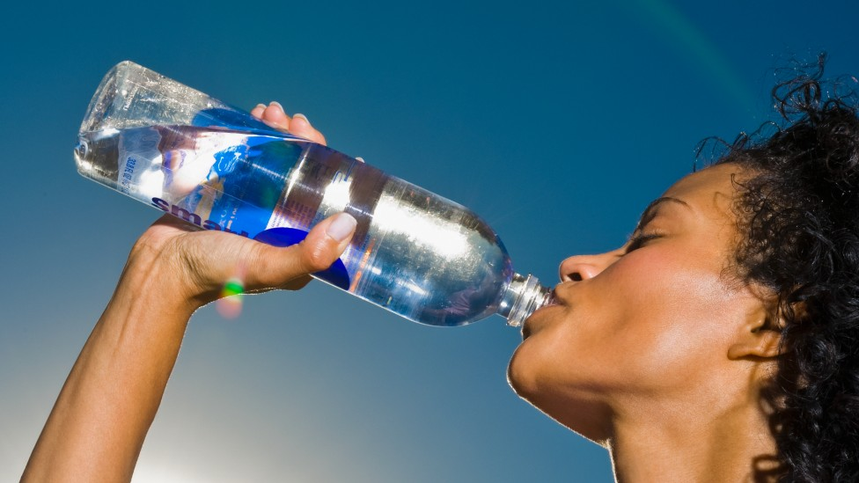
El primer regalo que Dios nos da para este año es el agua,
se dice que “el agua es la fuerza motriz de toda la naturaleza”; Dios nos da este regalo para que tengamos
fuerza y salud, para obtener sus beneficios desde el comienzo del día es recomendable tomar 1 a 2
vasos de agua tibia en ayuno, al hacerlo así, se limpia nuestro estómago, nuestra sangre e intestinos
se purifican y al mismo tiempo nos hidratamos.

Slide 11
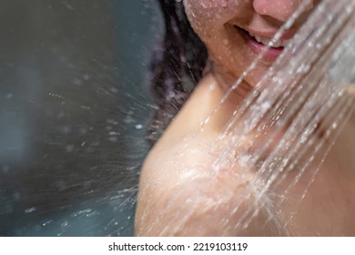
Siempre será mejor tomarla media hora antes y dos
horas después de los alimentos. El agua es importante también para purificarnos por fuera a través
del baño diario.
Si tomas baños de contraste (alternar agua fría y tibia) se fortalecerá tu sistema
inmune y te protegerá de diferentes tipos de infecciones.

Slide 12
La ingesta recomendada es de 6-8 vasos al
día, pero esta cantidad se puede incrementar si hace mucho calor o de acuerdo a tus actividades
cotidianas. Evita sustituirla por bebidas con azúcar, (invite a la iglesia a elegir tomar 6-8 vasos de agua natural diariamente y tome el agua que sirvió en el vaso) les invito a tomar diariamente agua natural.

Slide 13
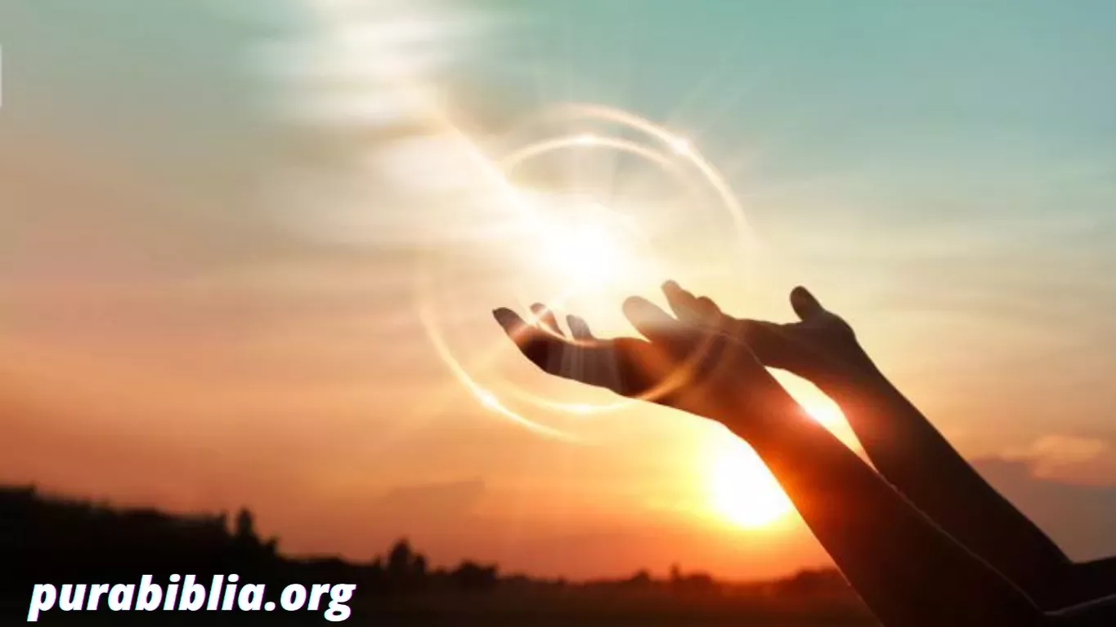
HIMNO DE ALABANZA
#259 “MI ESPÍRITU, ALMA Y CUERPO”.

Slide 14
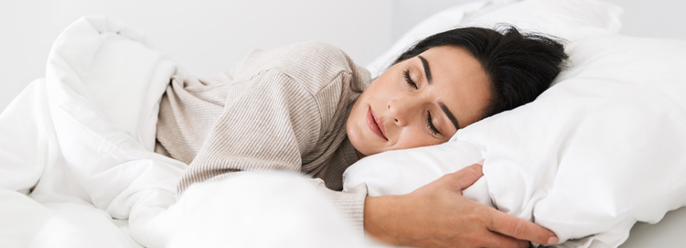
El descanso es el segundo regalo que Dios nos da. Se dice que “un buen descanso es la mitad del trabajo”. Es por eso que Dios estableció el día sábado como día de reposo, además de eso,
la recomendación bíblica es de ir temprano a descansar (Salmos 127:2). Cuando dormimos las horas
necesarias y en el momento adecuado, logramos recuperar las fuerzas físicas de manera completa,
¿pero cuánto tiempo debemos descansar?

Slide 15
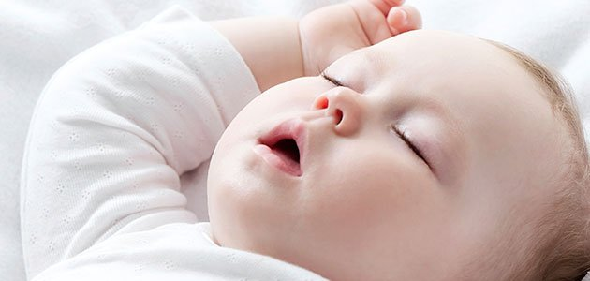
Un bebé necesita de 14-17 hrs/día,
los niños de 1-5 años
necesitan de 11-14 hrs/día; niños y adolescentes de 9-11 hrs/día, un adulto de 18-64 años necesita de
7-9hrs, y los adultos mayores de 65 años necesitan
de 7-8hrs/día.

Slide 16
DIOS ORDENÓ EL DESCANSO
SABÁTICO SEMANAL PORQUE
SABÍA QUE, A MENOS QUE NOS
ORDENARA HACERLO, NO
TENDRÍAMOS EL DESCANSO
NECESARIO
Glorifiquemos a Dios mediante
nuestro descanso diario y el sabático.

Slide 17
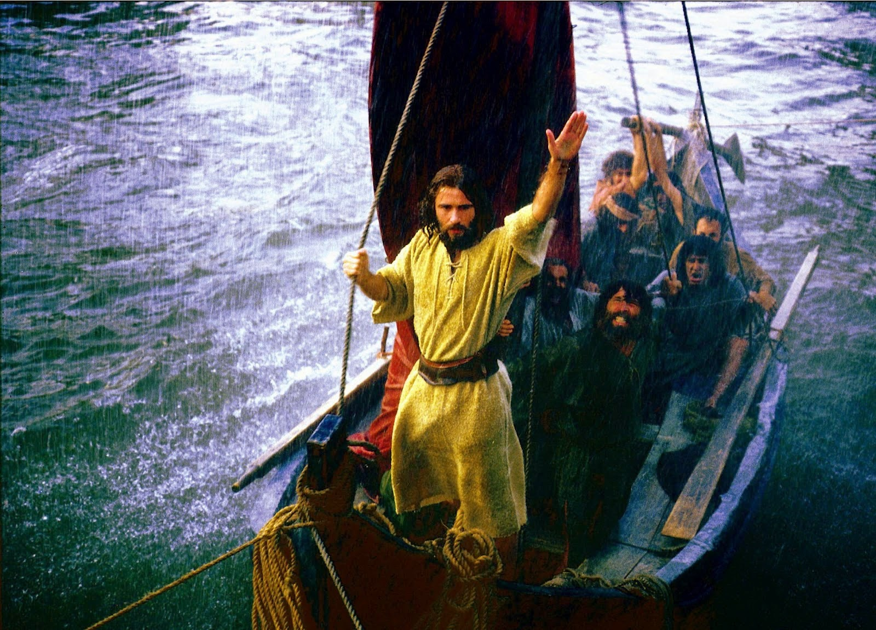
NUEVO HORIZONTE
EVANGELISMO
PASEMOS AL OTRO LADO

Slide 18
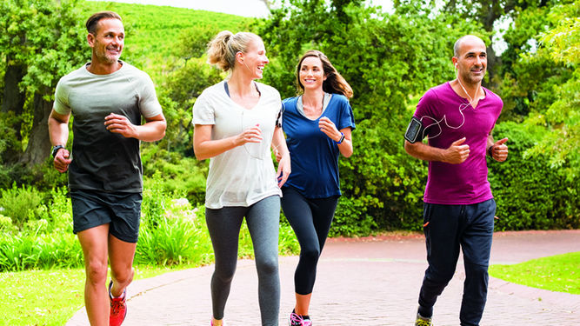
El ejercicio es un regalo que nos ayudará a expandir nuestros horizontes de vida, estudios recientes
han demostrado que una persona que realiza media hora de ejercicio diario, alarga su vida 5 años.

Slide 19
Esto demuestra la importancia de ser personas activas, la actividad que realices debe hacerte sudar,
las actividades más recomendables son nadar, caminar, trotar, hacer gimnasia acuática y andar en
bicicleta, ¿con qué actividad expandirás tus horizontes?

Slide 20
Dios nos ha dado la luz del sol para mejorar nuestra salud, no fue al azar que después de crear las
flores, los árboles y arbustos, Dios creara al sol, Él sabía que la luz del sol es esencial para la vida,
y lo colocó en el cielo en el momento exacto;

Slide 21
para el ser humano su beneficios van más allá que el
de mantener vivas la plantas, también nos ayuda a mantenernos vivos, pues mejora nuestro sistema
inmune, favorece la síntesis de vitamina D, regula nuestra presión arterial, y además nos ayuda a
producir melatonina, esencial para nuestro sueño nocturno y para combatir síntomas de la depresión.

Slide 22
HIMNO ESPECIAL
Así como el sol es necesario para nuestras vidas, la alabanza a Dios es esencial para nuestro día a
día, a continuación, tendremos un himno especial.

Slide 23
MISIONERO MUNDIAL
INDIA

Slide 24
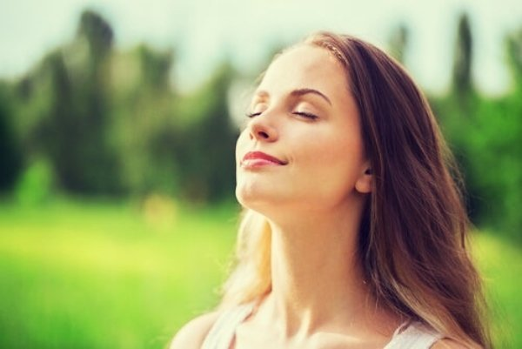
El aire es esencial para muchas de nuestras funciones vitales, pero muchas veces lo hacemos mal, el
respirar correctamente nos ayudará a relajarnos, a disminuir el estrés y a su vez, a combatir la
inflamación crónica de bajo grado que provoca muchas enfermedades, practiquemos cómo respirar
correctamente:

Slide 25
1. Ponte de pie.
2. Coloca tus manos sobre el abdomen.
3. Exhala varias veces para expulsar todo el aire de tus pulmones.
4. Inicia la respiración dirigiendo el aire hacia tu abdomen empujando las manos que están sobre
él durante 4 segundos.
5. Retén el aire durante 12 segundos.
6. Ahora expulsa todo el aire lentamente durante 8 segundos, tus manos bajarán con tu abdomen.
7. Quédate un momento con los pulmones vacíos y vuelve a tomar aire cuando sientas la necesidad
de volver a respirar.
8. Ahora sí, toma asiento.
Realiza este ejercicio de respiración durante 5 minutos
cada día.

Slide 26
INFORME
SECRETARIAL

Slide 27
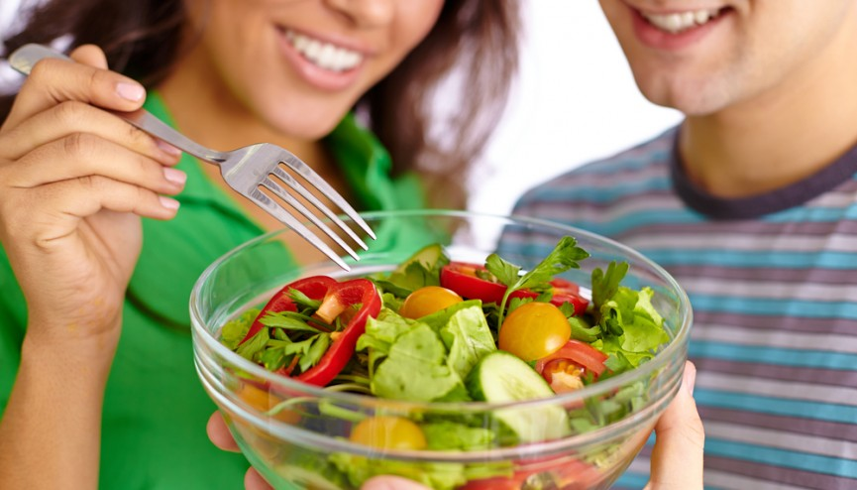
Planificar un menú con los alimentos más saludables pareciera algo difícil, pero cuando inicias con
el hábito, terminas mejorando tu salud física, ¿has escuchado la frase “Que tu alimento sea tu
medicina y tu medicina sea tu alimento”?

Slide 28
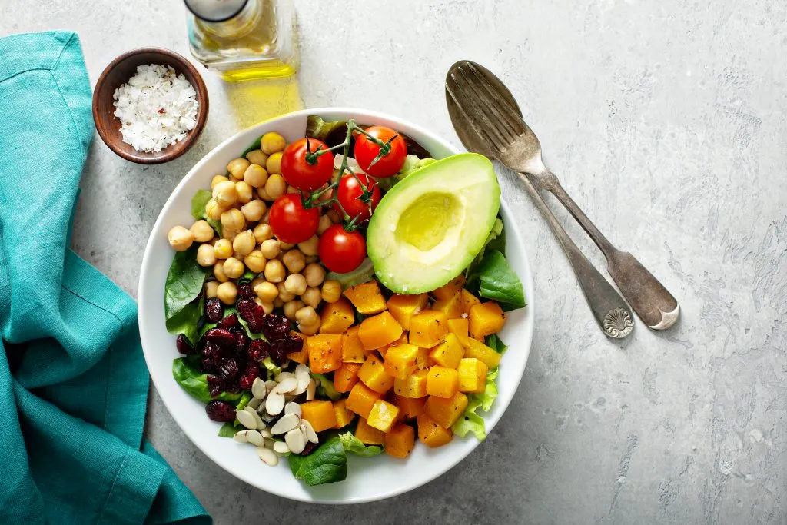
Una correcta alimentación nos evitará padecer
enfermedades crónicas como la diabetes y la obesidad, además, no solo nos beneficiamos con salud
física, sino también con salud financiera, ya que una mejor alimentación evitará que nos enfermemos
y las constantes visitas al doctor. Se requiere un poco de organización, pero nunca es tarde para
empezar a hacerlo.

Slide 29
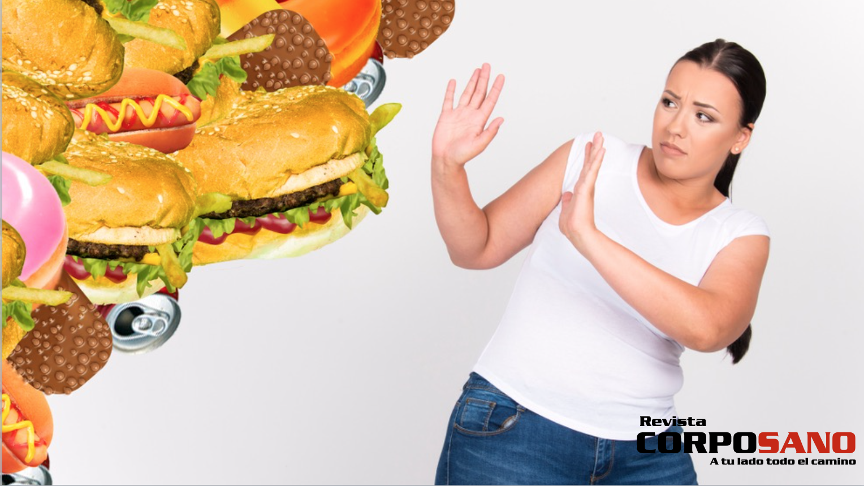
Decir “no” a las cosas que nos hacen daño no es fácil, se requiere dominio propio, para tener dominio
propio necesitamos cultivar buenos hábitos, un buen hábito se forma después de la repetición
constante de una actividad; se dice que para formar un buen hábito requerimos repetir la misma acción
durante 21 días, pero para fortalecer ese hábito se requieren de 90 días de constancia.

Slide 30
ADELANTE es un acrónimo que nos recuerda los 8 regalos que Dios nos da este año para iniciar con buena salud,
AGUA, DESCANSO, EJERCICIO, LUZ SOLAR, AIRE PURO, NUTRICIÓN,
TEMPERANCIA, ESPERANZA.

Slide 31
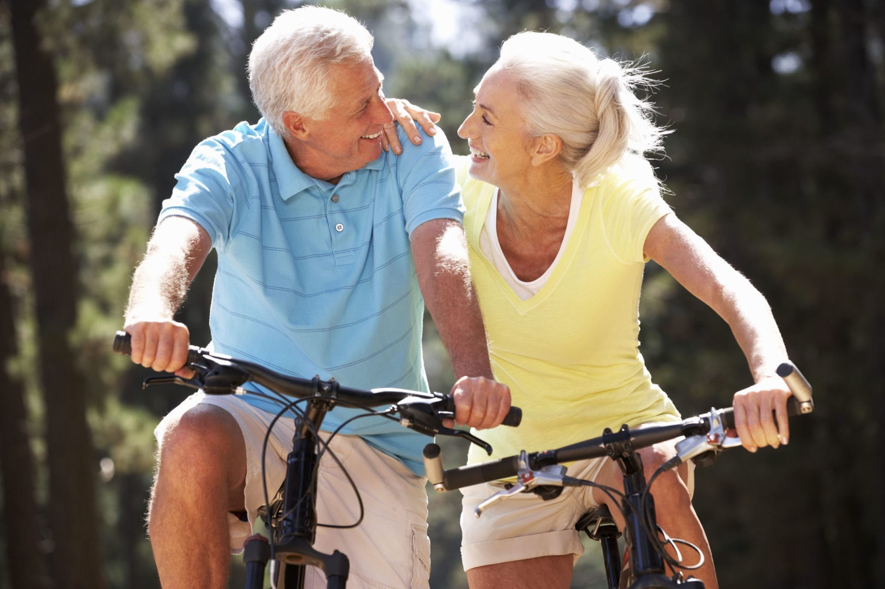
Decídete a aceptar el regalo de la salud que Dios te da, ¡es completamente gratuito! Practiquemos
los 8 remedios naturales, y gocemos de buena salud, para glorificar a Dios en nuestros cuerpos

Slide 32
VERSÍCULO PARA MEMORIZAR
PRACTICA
APRENDER TU VERSÍCULO DE MEMORIA TODOS LOS DÍAS.

Slide 33
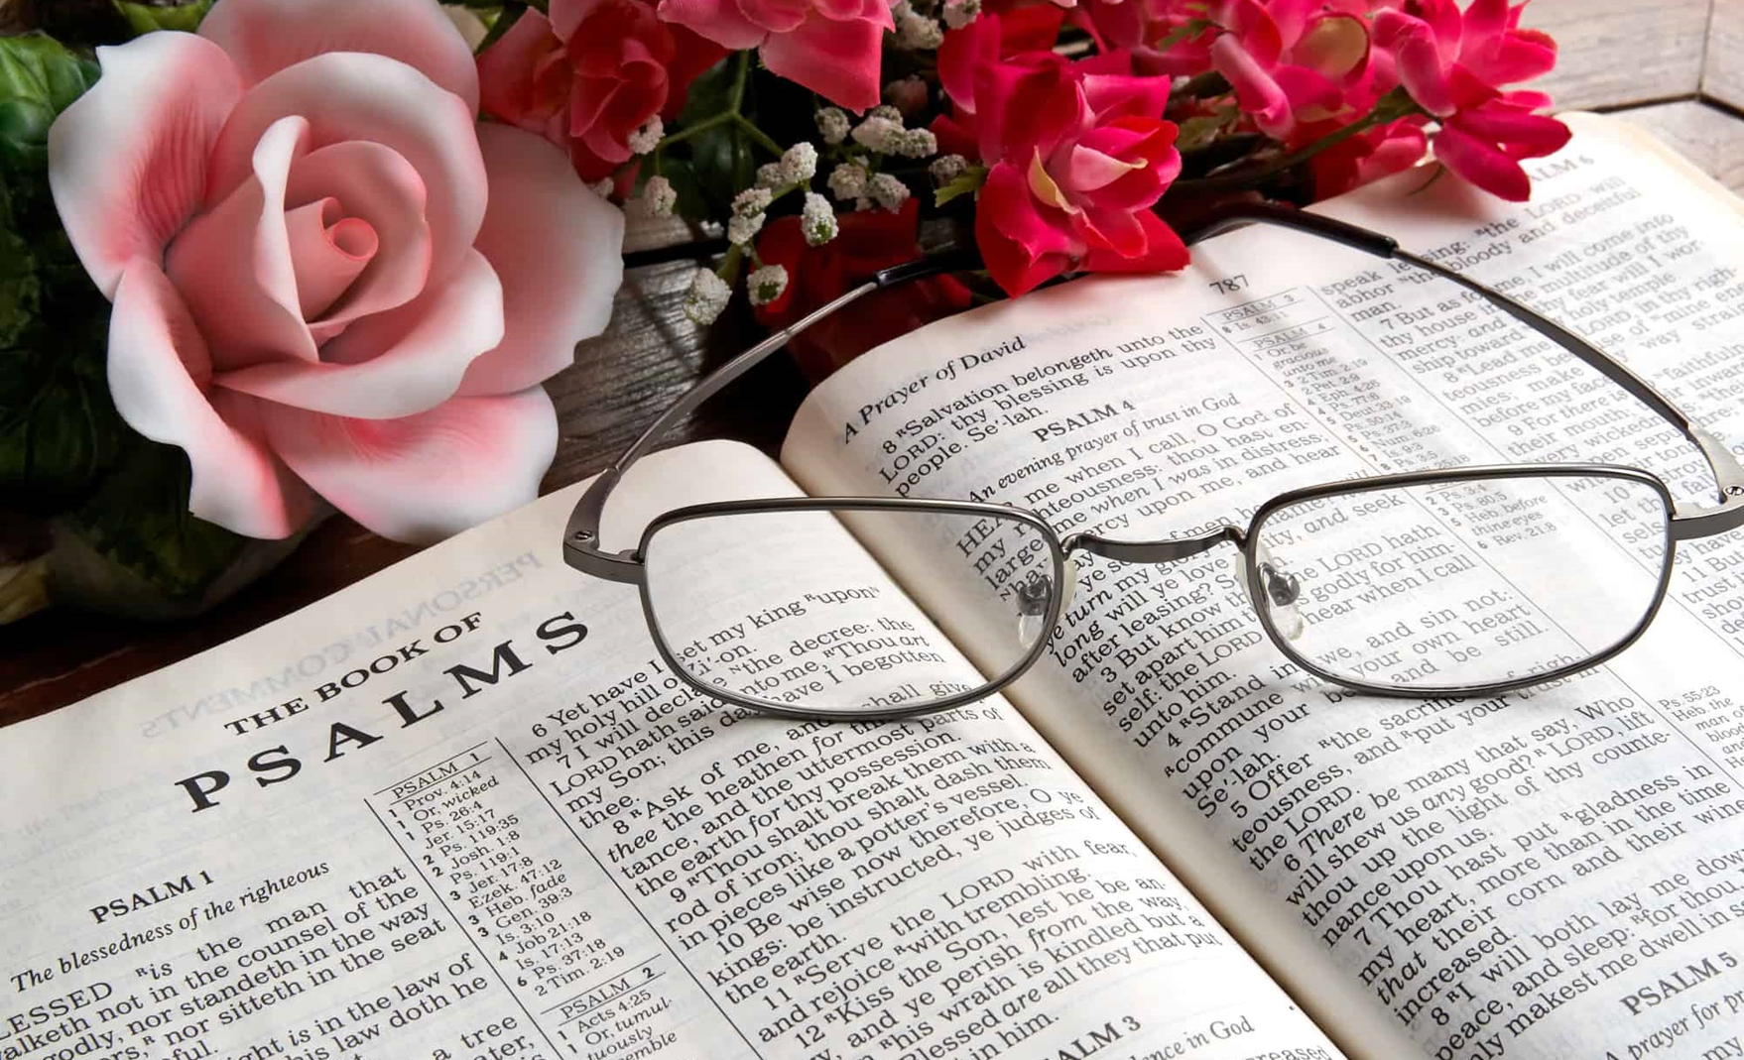
REPASO DE LA LECCIÓN # 1
CÓMO LEER SALMOS

Slide 34
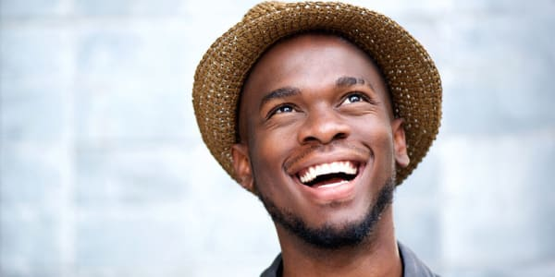
HIMNO FINAL
TE ANIMO A VIVIR CON ESPERANZA, Y COMPARTIRLA CON OTROS, CANTEMOS JUBILOSOS EL HIMNO
#181 “UNA ESPERANZA”.

Slide 35
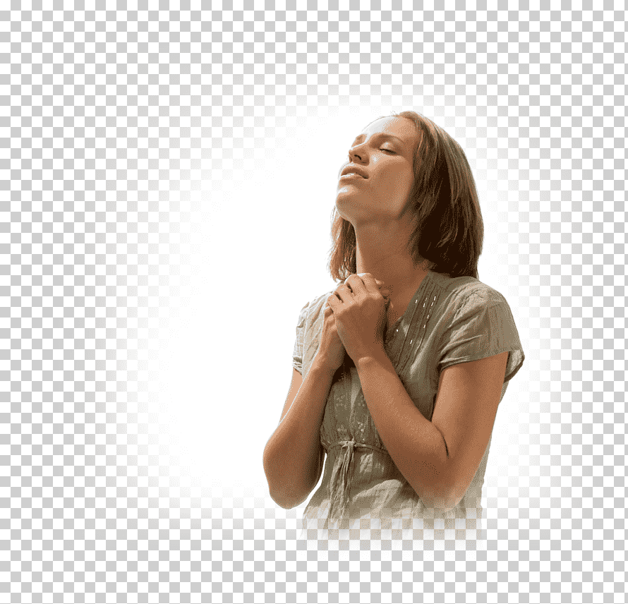
ORACIÓN
FINAL

